Slide 1
Тема урока
«Активная, реактивная, и полная мощности в цепи переменного тока»
Завершающий урок по теме
«Мощность в цепи переменного тока»

Slide 2
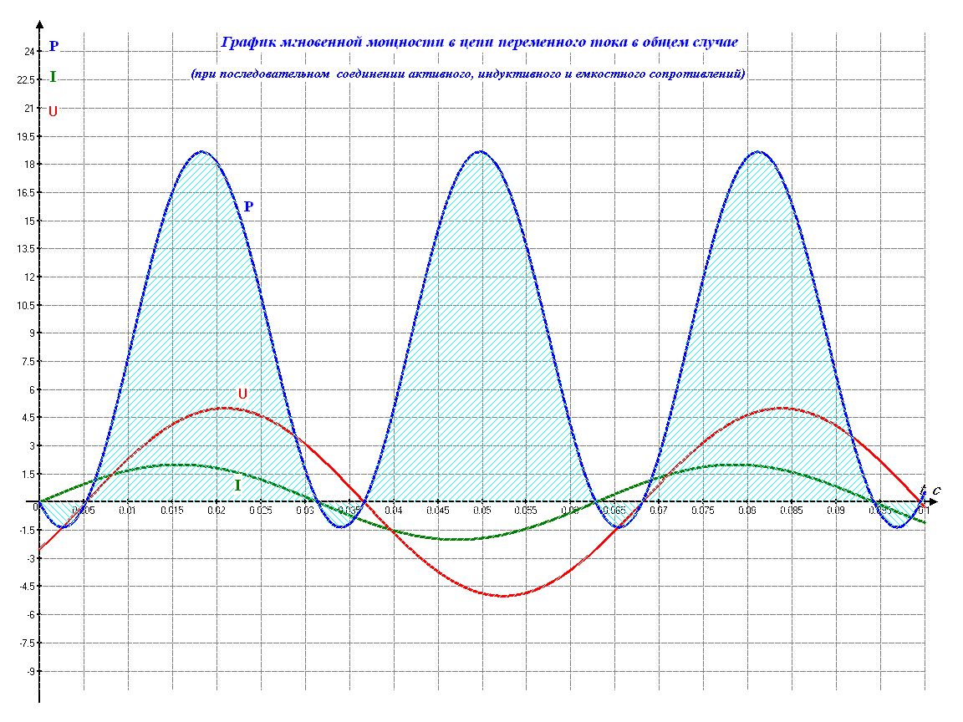

График мгновенной мощности в цепи переменного тока в общем случае
(при последовательном соединении активного, индуктивного и емкостного сопротивлений)
i
u
p
А
p
u
W=Pt
i
В
О
график тока
график напряжения
график мгновенной скорости
в1
в2
в3
Зч3

Slide 3
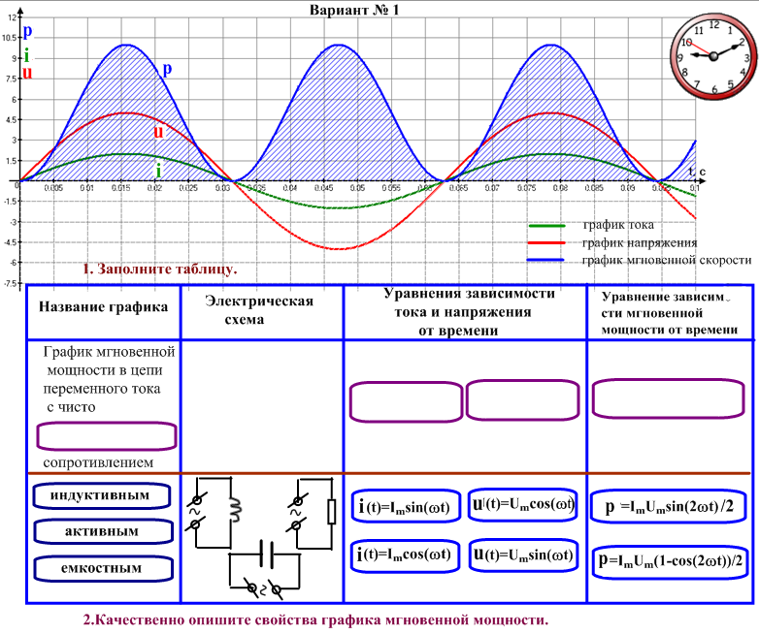

Slide 4
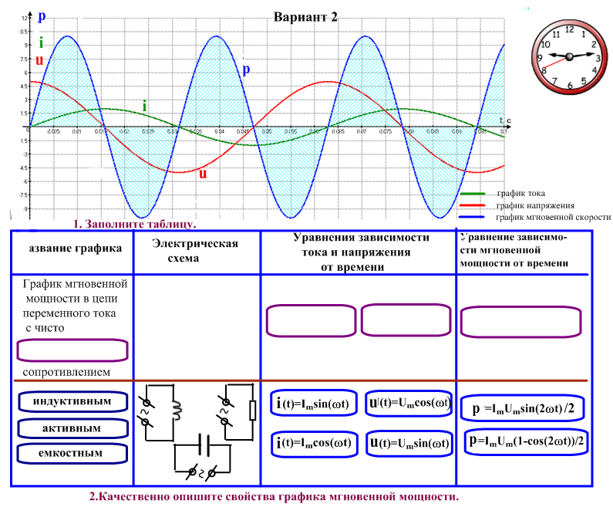

Slide 5
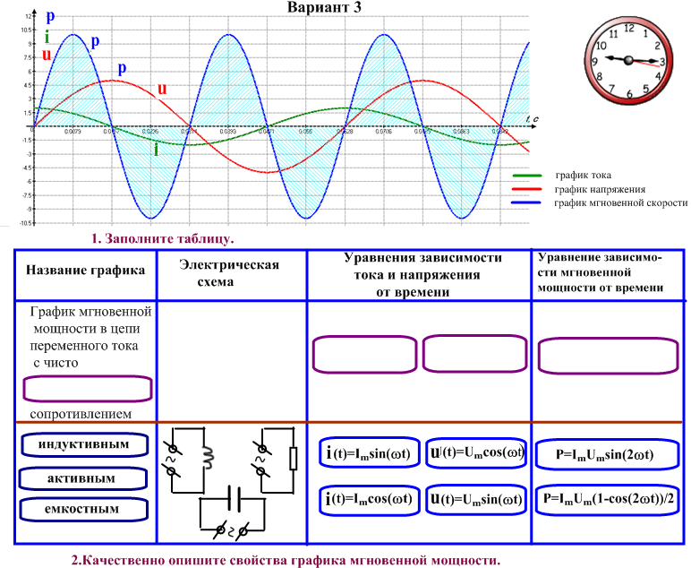

Slide 6
3-я часть задания.
1. Почему в цепи с чисто активным сопротивлением,
независимо от тока мгновенная мощность всегда
положительна?
Что это означает?
2. С какой частотой изменяется мгновенная
мощность в цепях переменного тока?
3. В какие моменты времени и почему мгновенная
мощность положительна в цепи с чисто индуктивным
или чисто емкостным сопротивлением?
4. Что происходит в цепи с чисто индуктивным
или чисто емкостным сопротивлением в те моменты
времени,когда мгновенная мощность положительна?
5. Как средняя мощность может оказаться равной нулю
при наличии токав в цепи с чисто индуктивным или
чисто емкостным сопротивлением ?
6. Как называют в этом случае ток в указанных цепях?
Что он обуславливает?

Slide 7
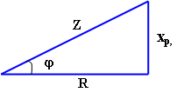
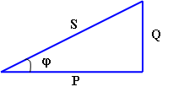
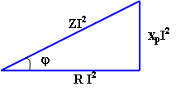
Треугольники сопротивлений и мощностей

Slide 8
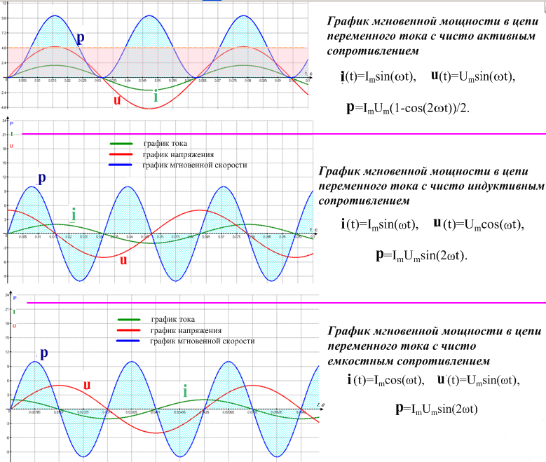

Slide 9
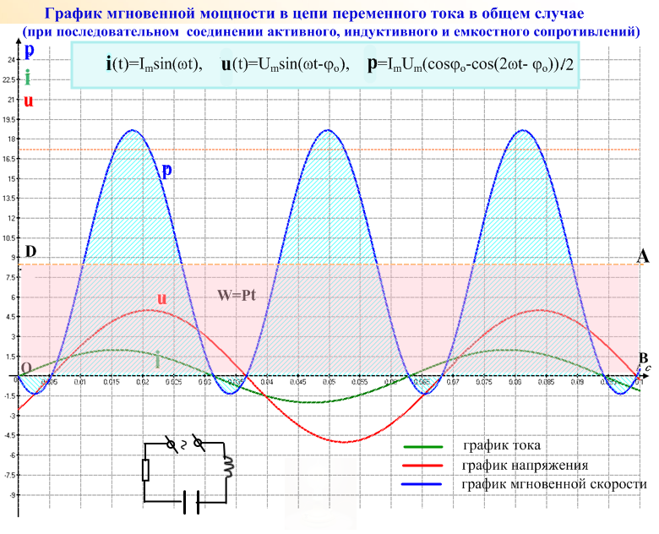

Slide 10
